Slide 1
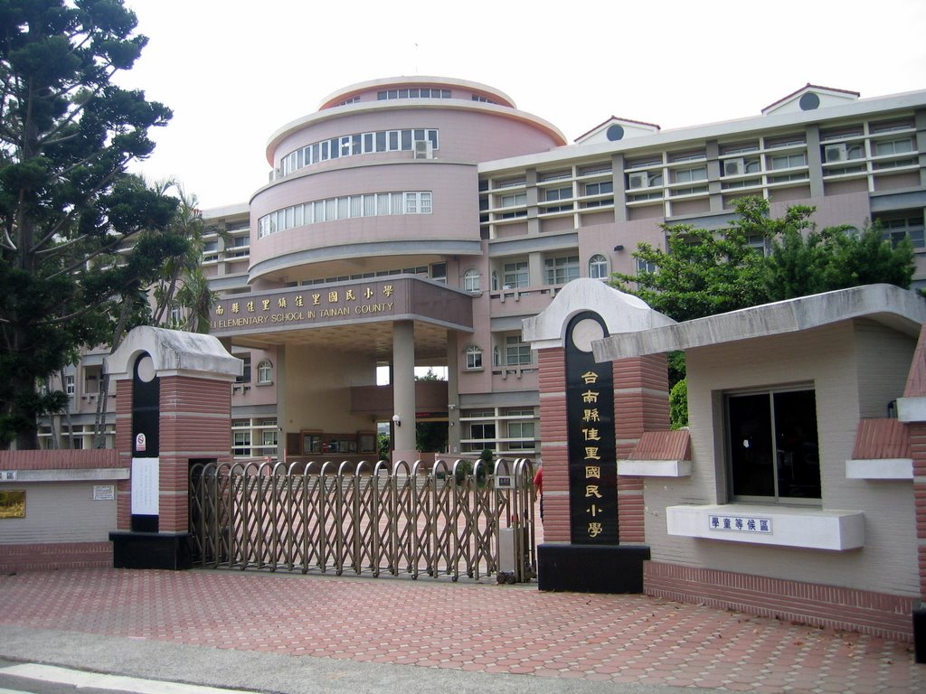
台南市佳里國民小學
校園空間危險地帶說明

Slide 2
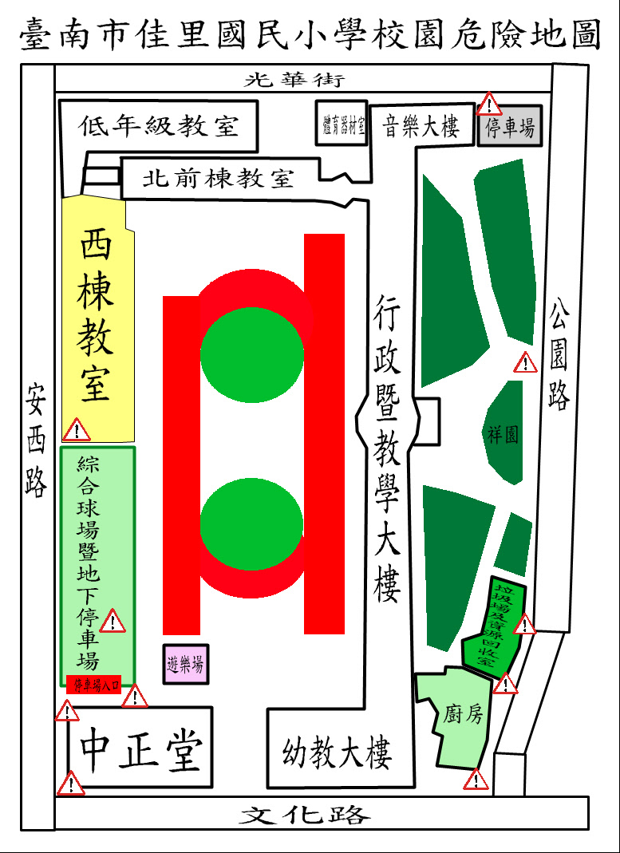

Slide 3
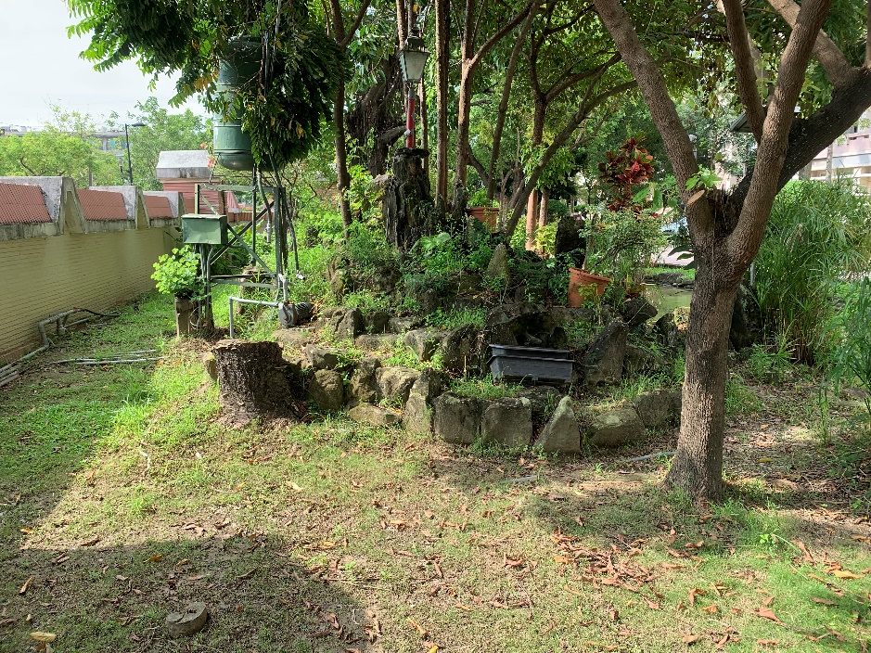
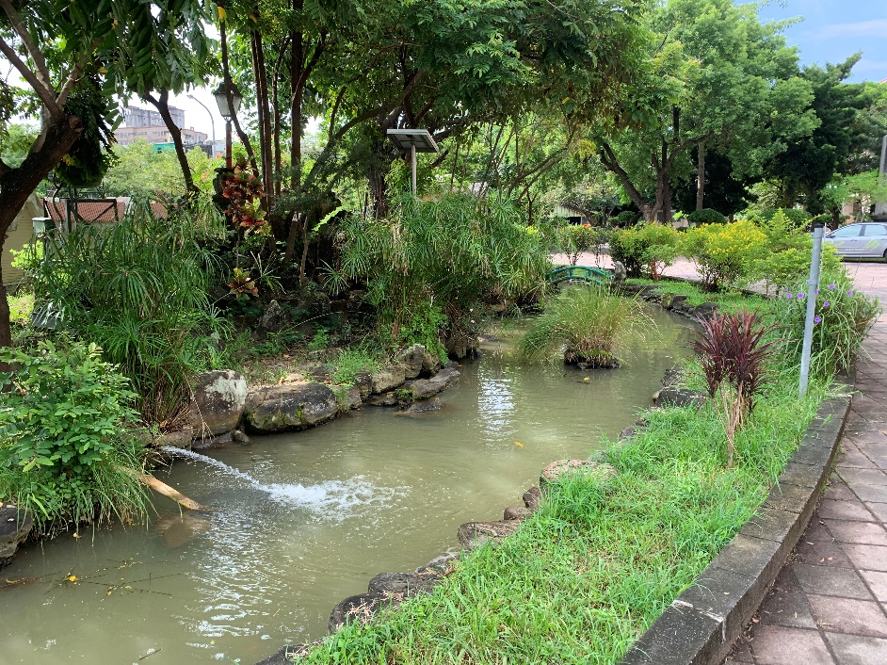
■ 祥園
請勿進入，內有水池，路面凹凸不平，
石頭尖銳，容易跌倒受傷。

Slide 4
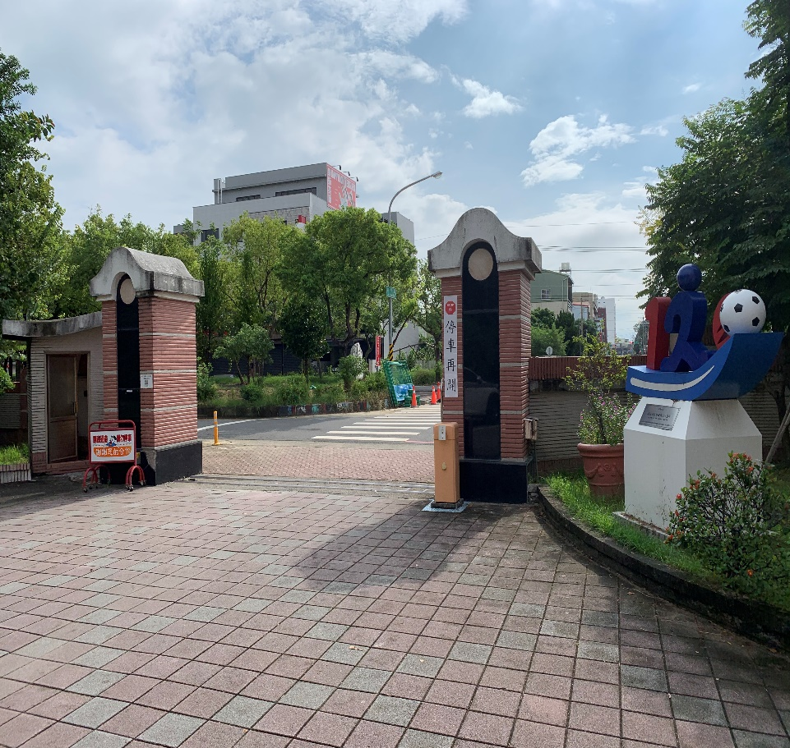
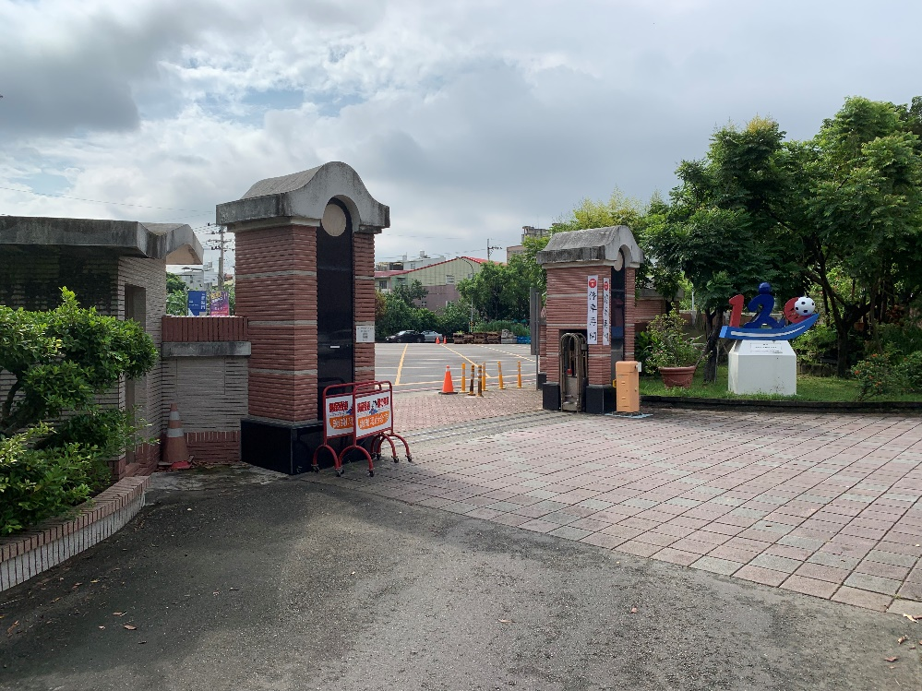
■ 大門
大門視覺死角，車輛進出需先停在開車，同學不宜在此逗留、
玩耍。

Slide 5
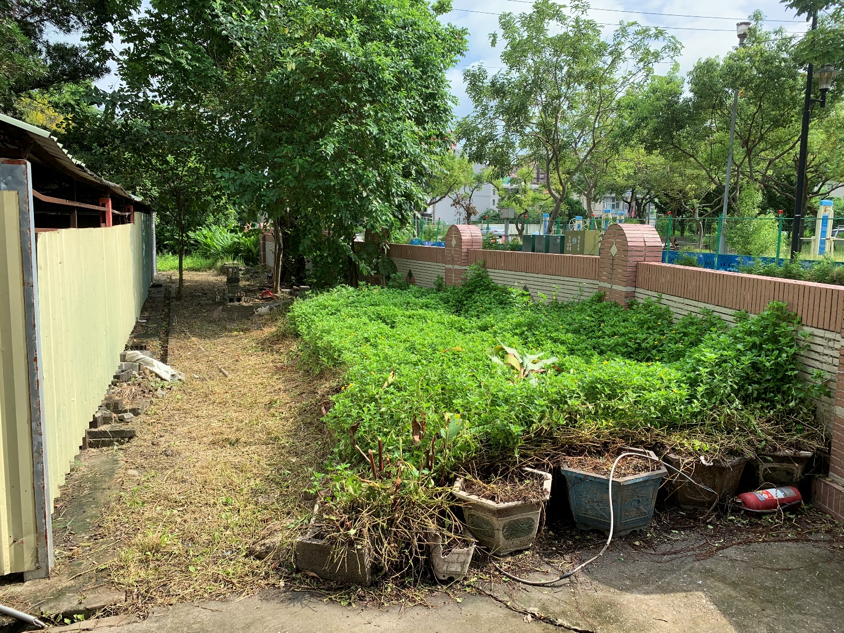
■ 資源回收室
後方堆放許多雜物及雜草叢生，
嚴禁進去玩耍。

Slide 6
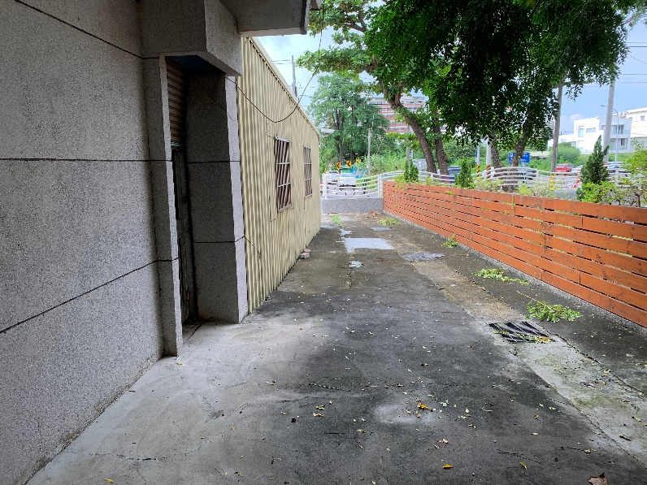
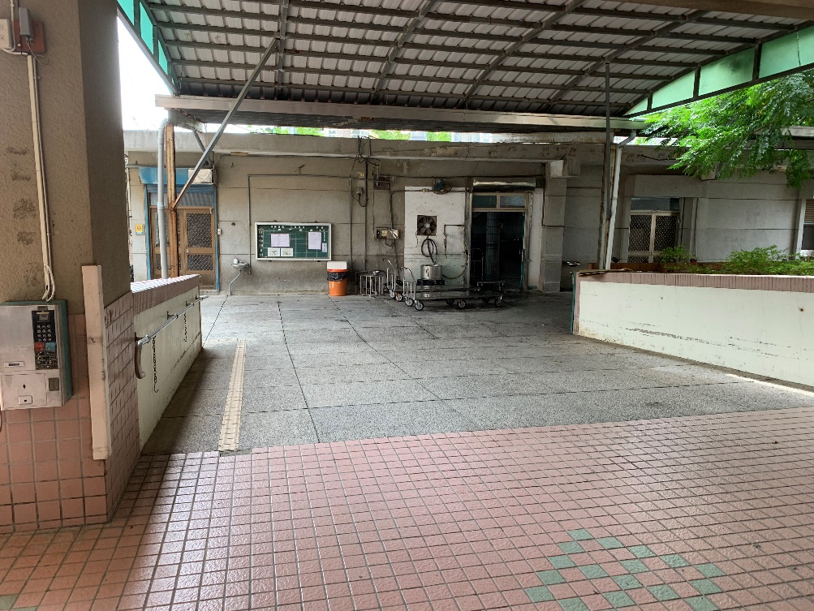
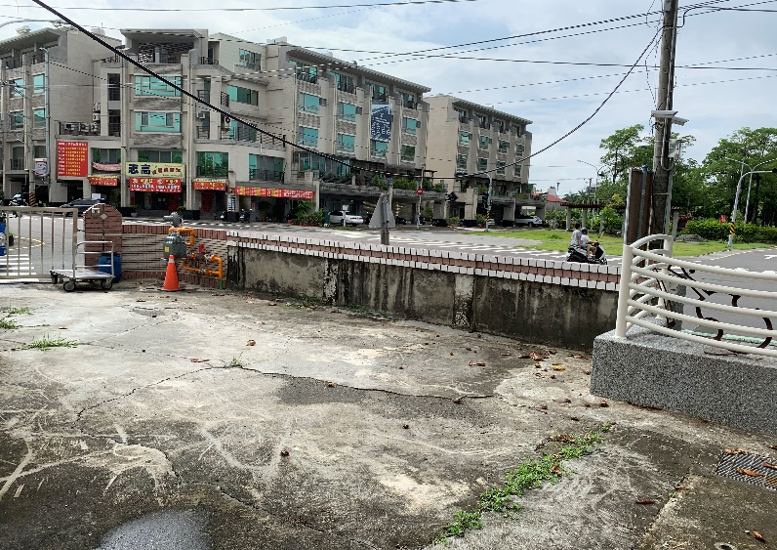
■ 廚房週邊
地板經常溼滑，有斜坡，容易
跌倒，廠商車輛進出頻繁。
後方偏僻，校外人士容易從公車站
進入，不宜在附近玩耍。

Slide 7
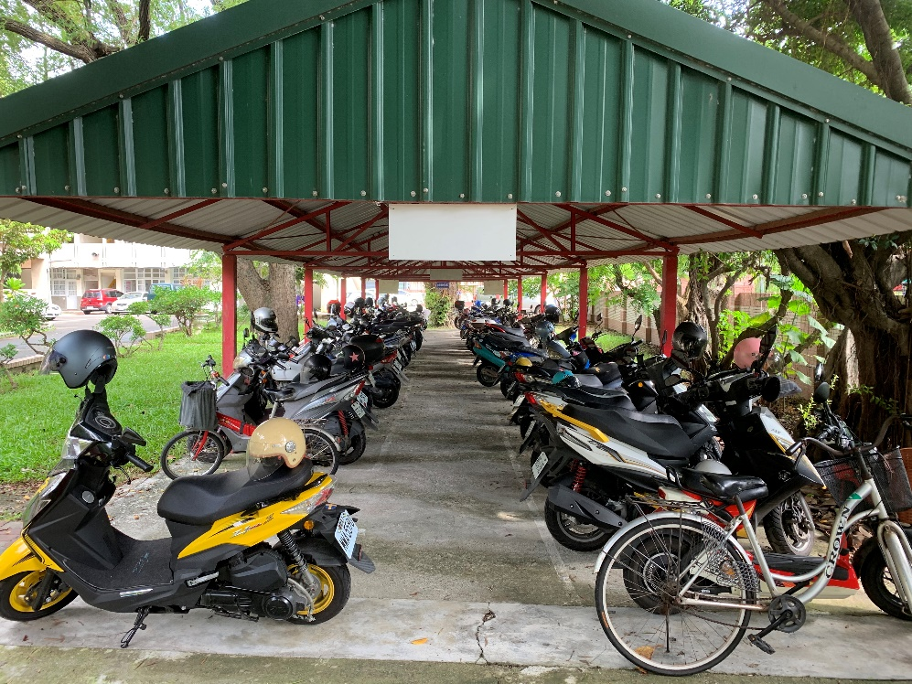
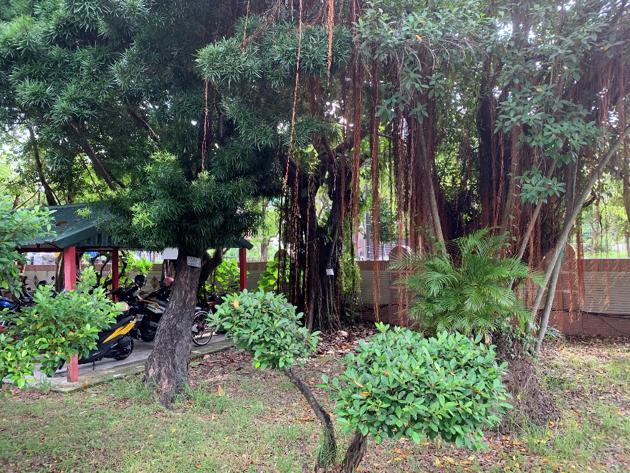
■ 車棚附近
嚴禁在車棚玩耍，週邊地上凹凸不平，容易跌倒受傷。

Slide 8
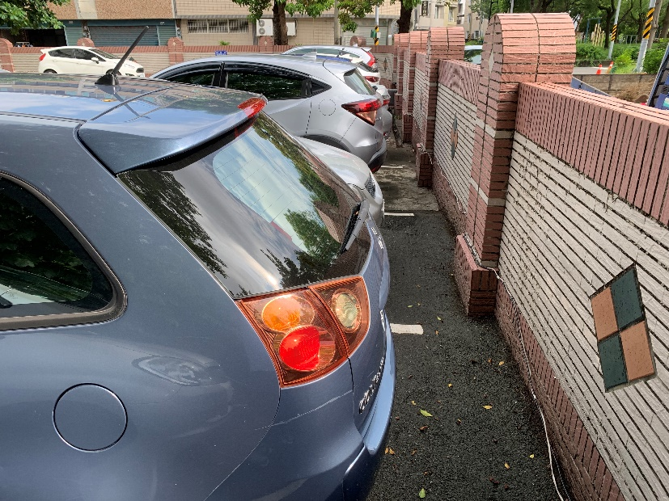
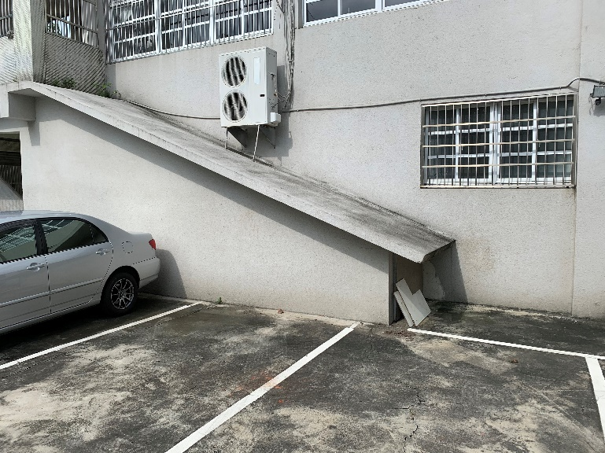
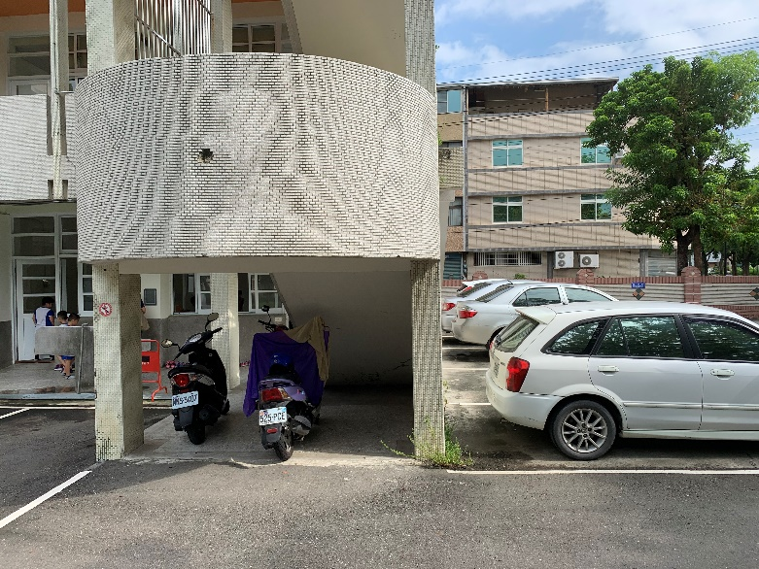
■ 音樂大樓停車場
勿在停車場玩躲貓貓或鬼抓人。
音樂樓樓梯旁的斜坡勿攀爬以免造成危險。
音樂樓樓梯下方矮窄，在此玩
耍容易碰撞受傷。

Slide 9
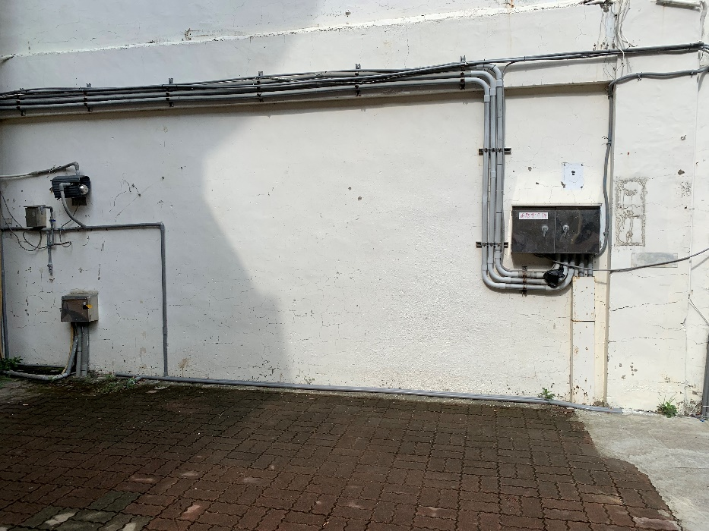
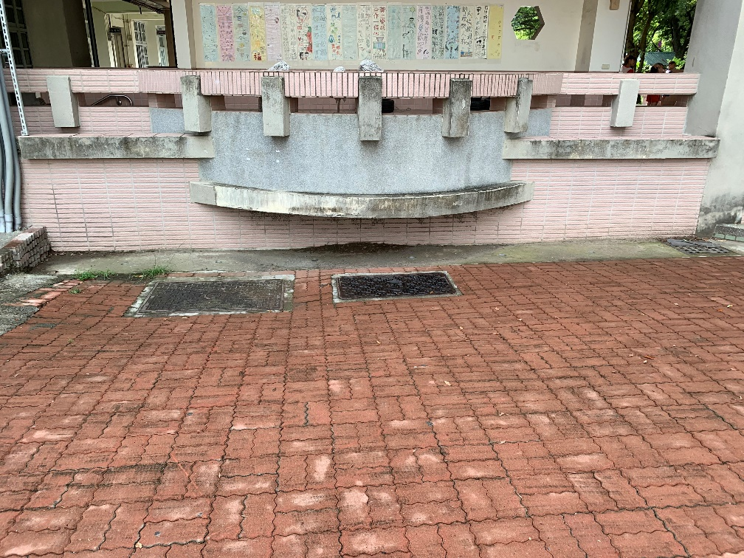
■ 坤疆館附近
地面有高低落差，在附近活動需放慢速度，注意安全。
坤疆館前附近牆壁有變電箱，
此區禁止打球或踢球。

Slide 10
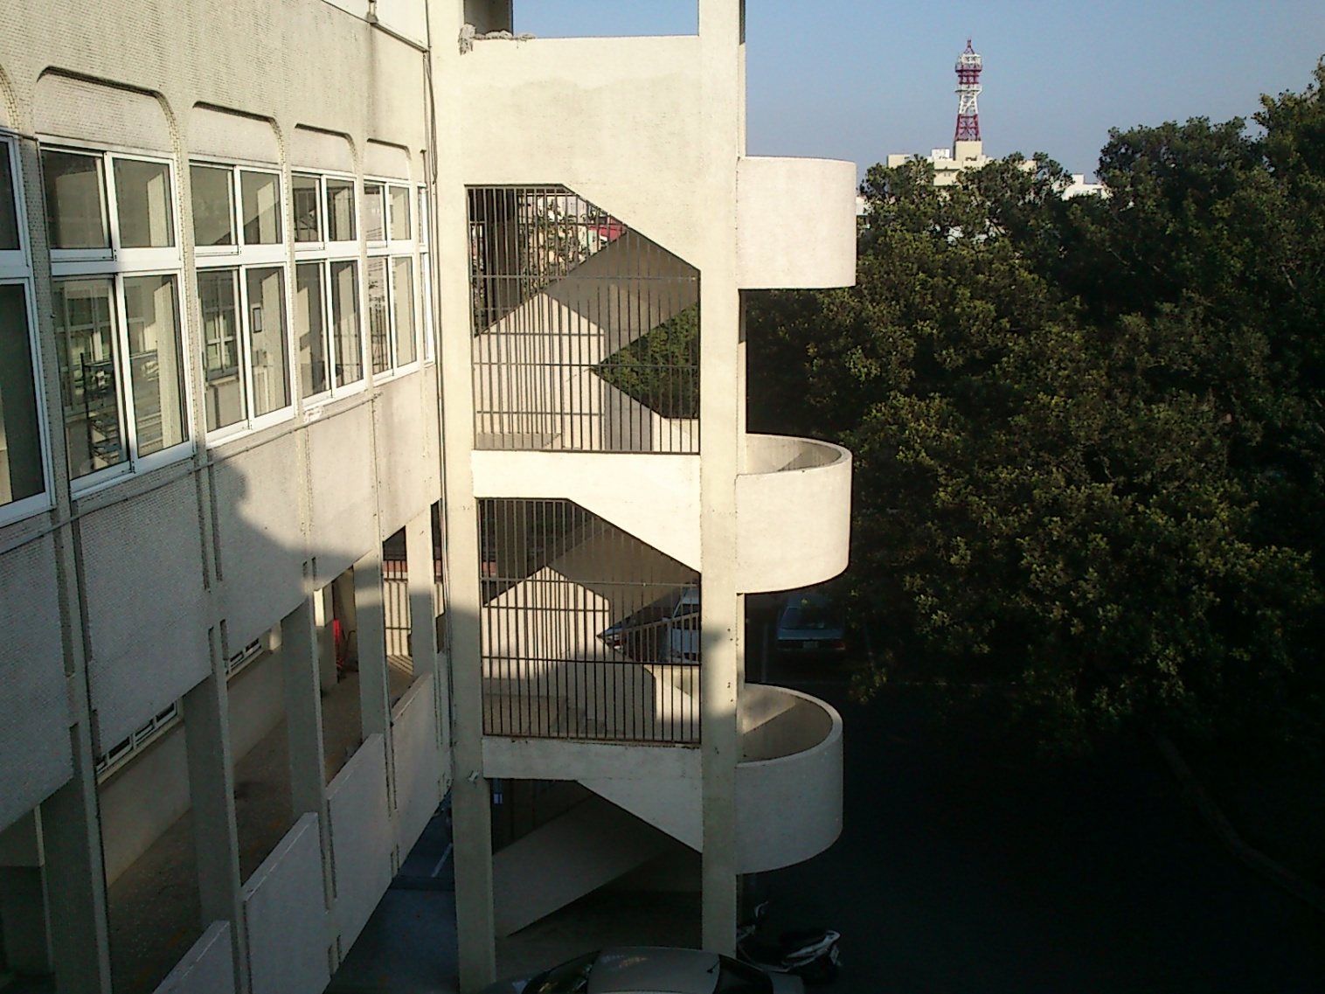
■ 樓梯
音樂樓樓梯轉角無防護措施，勿
在此處逗留玩耍或攀爬。

Slide 11
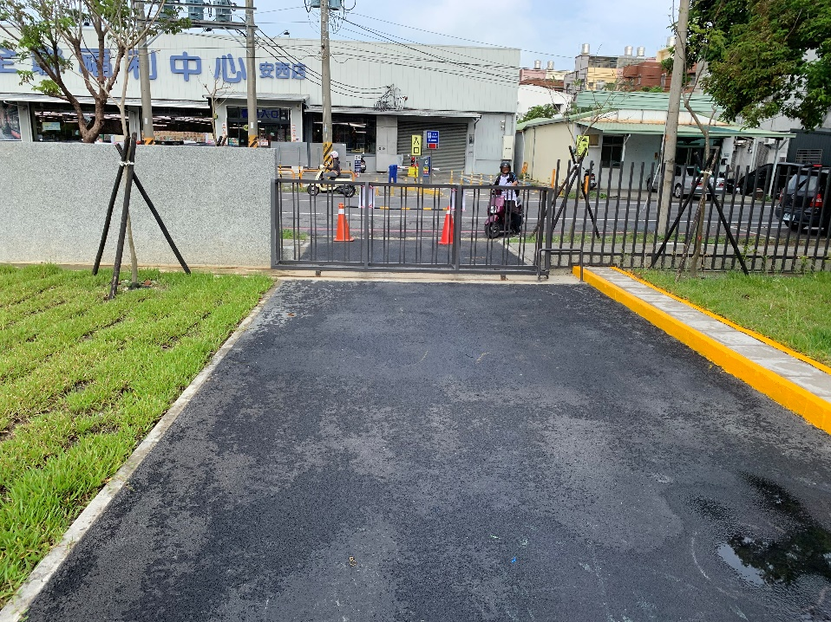
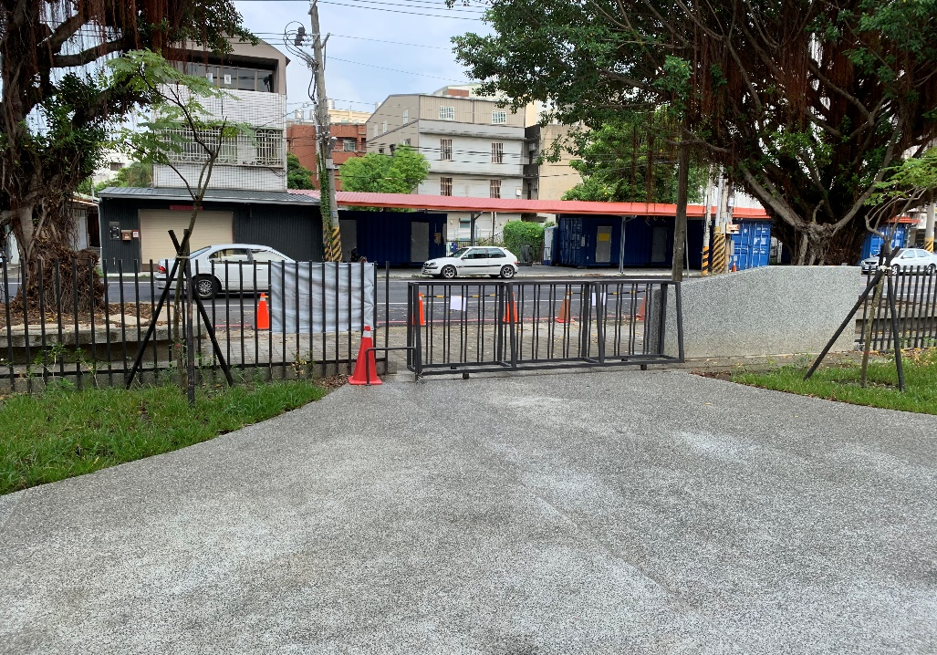
■後門口
後門口平時上課期間皆關閉，平時皆是低年級學生在附近活動，但校外人士出入也容易，勿靠近以策安全。

Slide 12
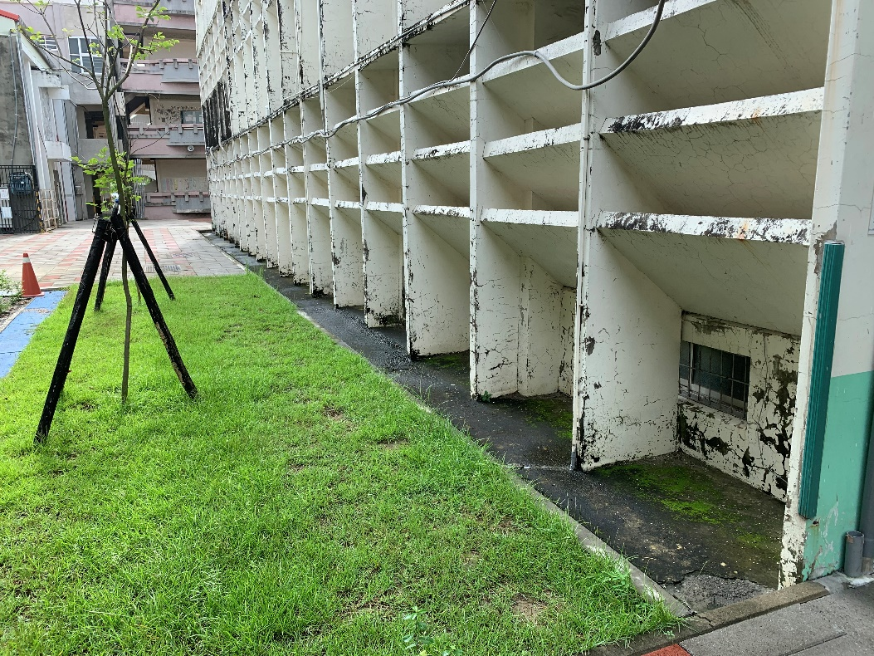
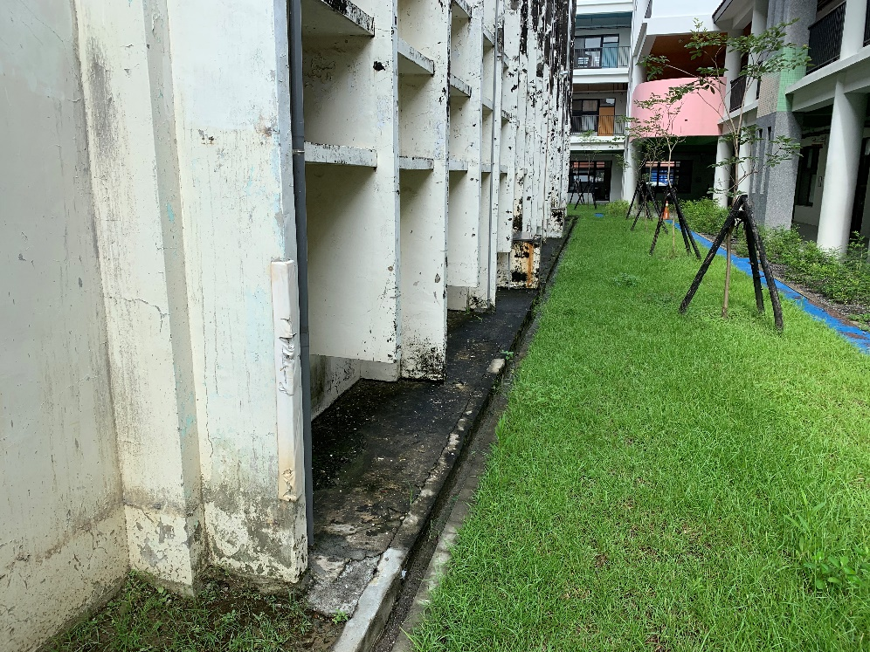
■ 北後棟
地面有水溝，勿在此玩躲貓貓

Slide 13
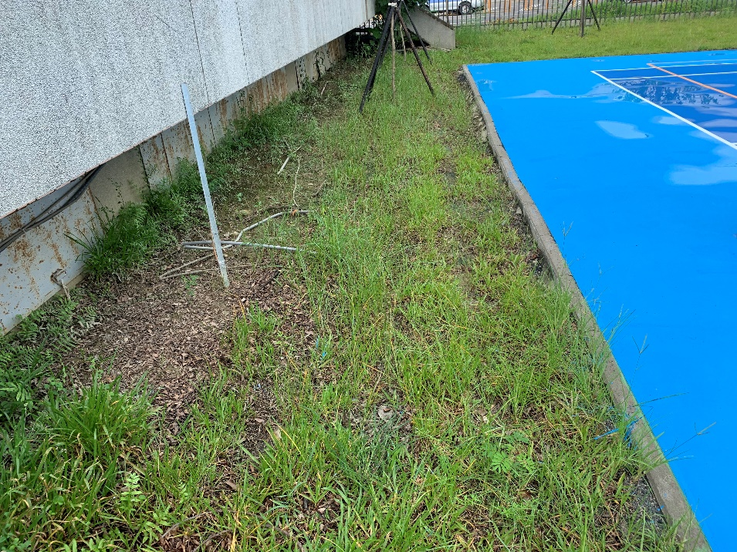
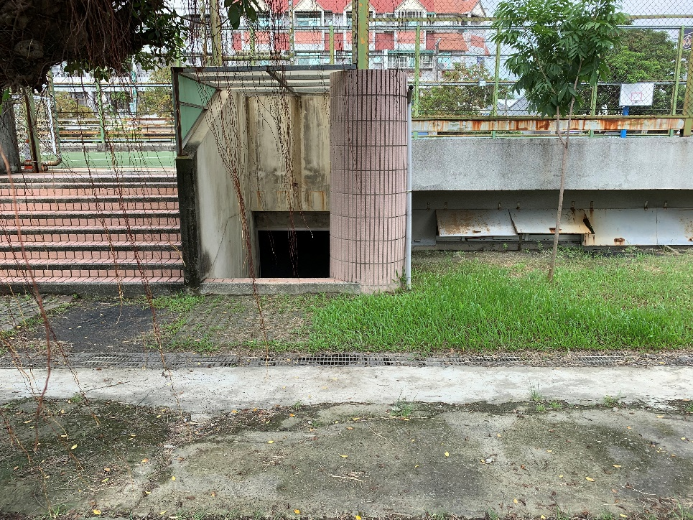
■ 綜合球場
地面有高地落差，需注意安全。球場下緣矮窄，易撞傷。
地下停車場請勿進入。

Slide 14
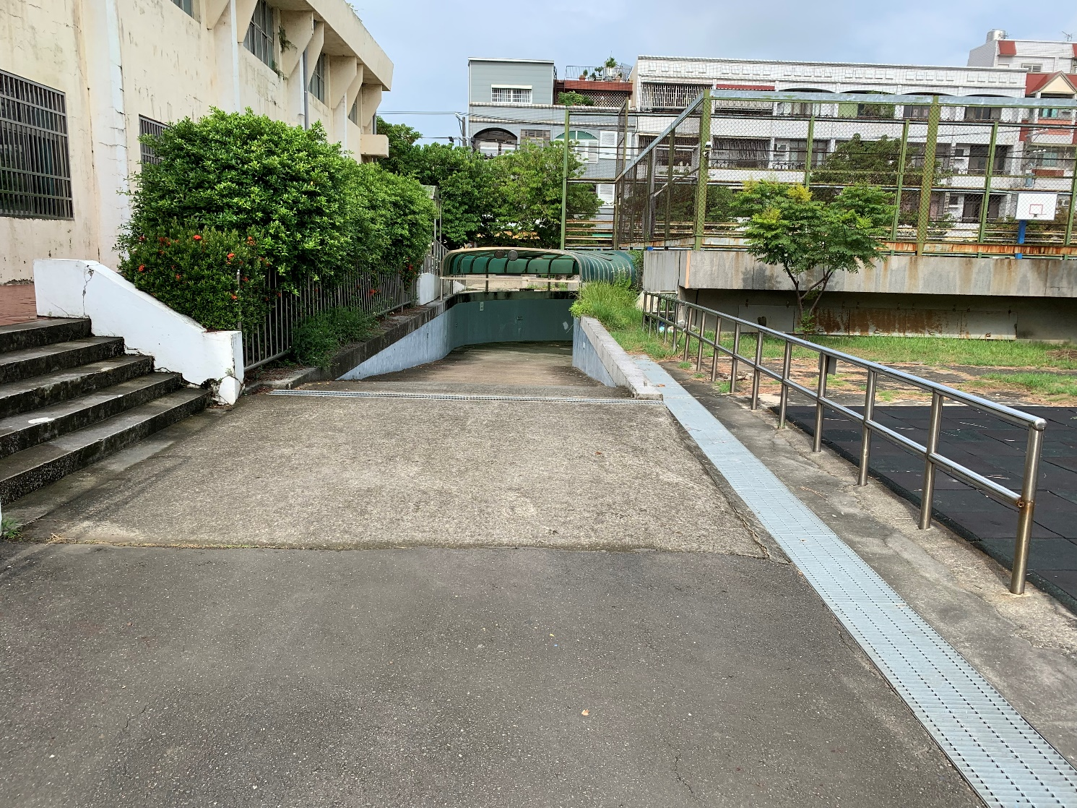
■ 地下停車場
地下停車場禁止進入。
出入口車輛進入，不宜在此逗留、奔跑、玩耍。護欄嚴禁攀爬。

Slide 15
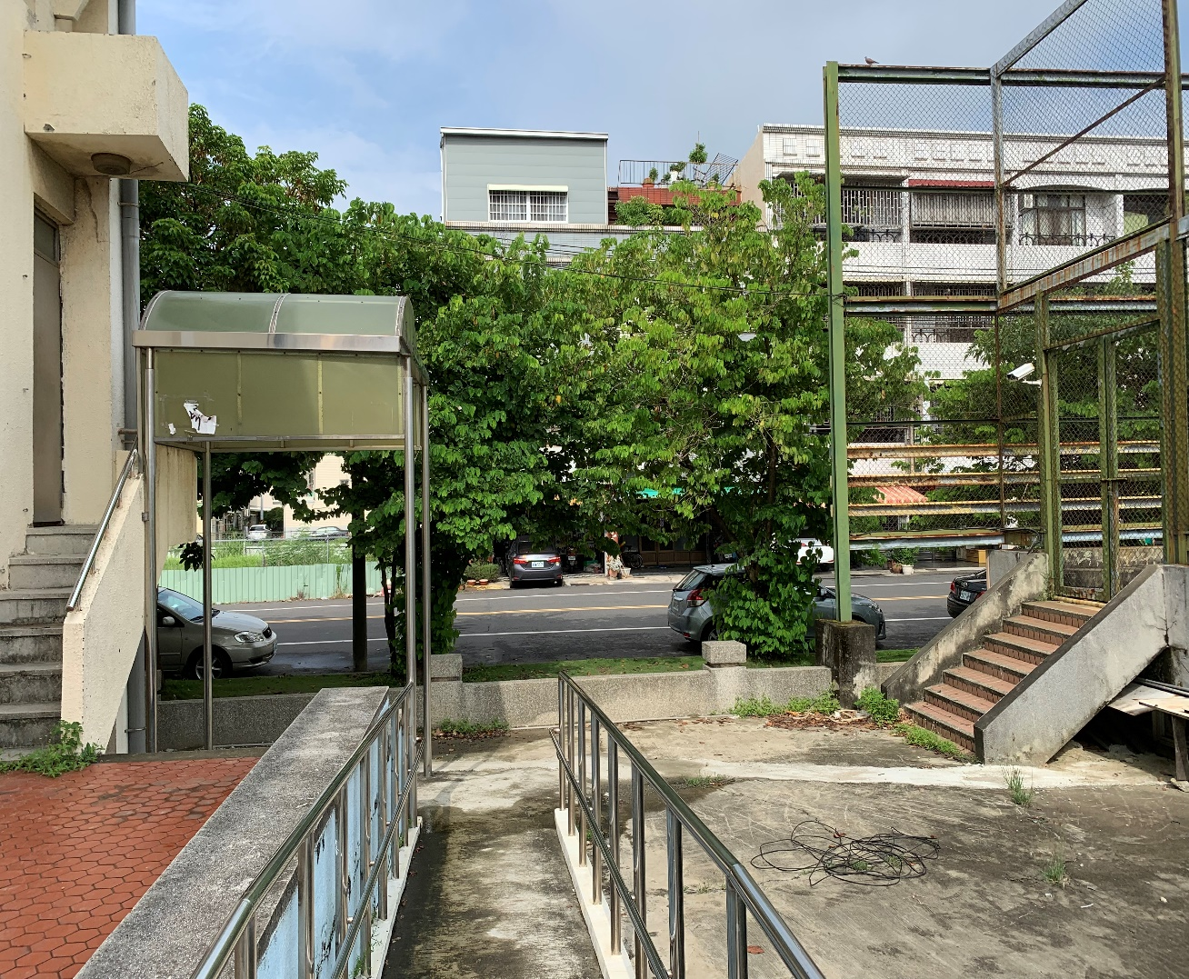
■ 中正堂
後側小空地位置偏僻，校外人士容易進入，絕對禁止學生在此逗留、玩耍。

Slide 16
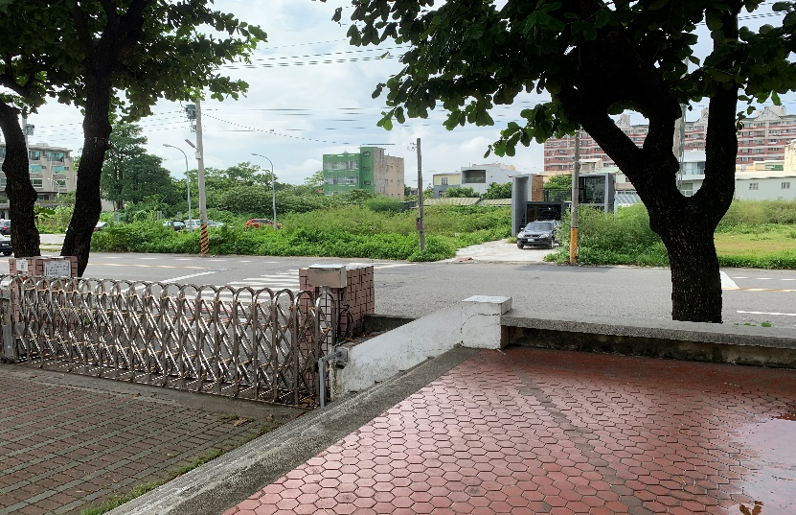
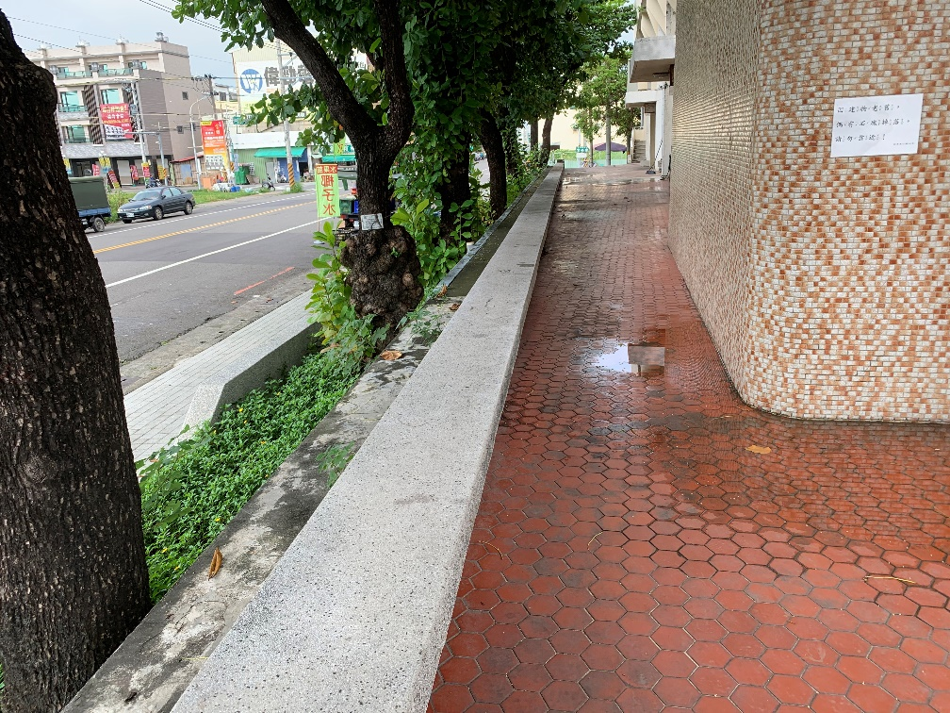
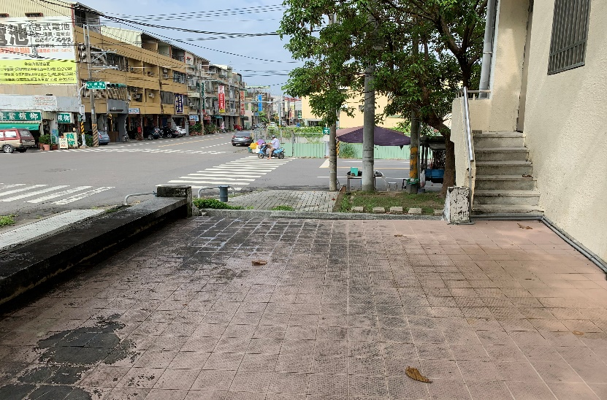
■ 中正堂
臨文化路處，與外界太接近，校外人士容易進入，絕對禁止學生在附近逗留、玩耍。

Slide 17
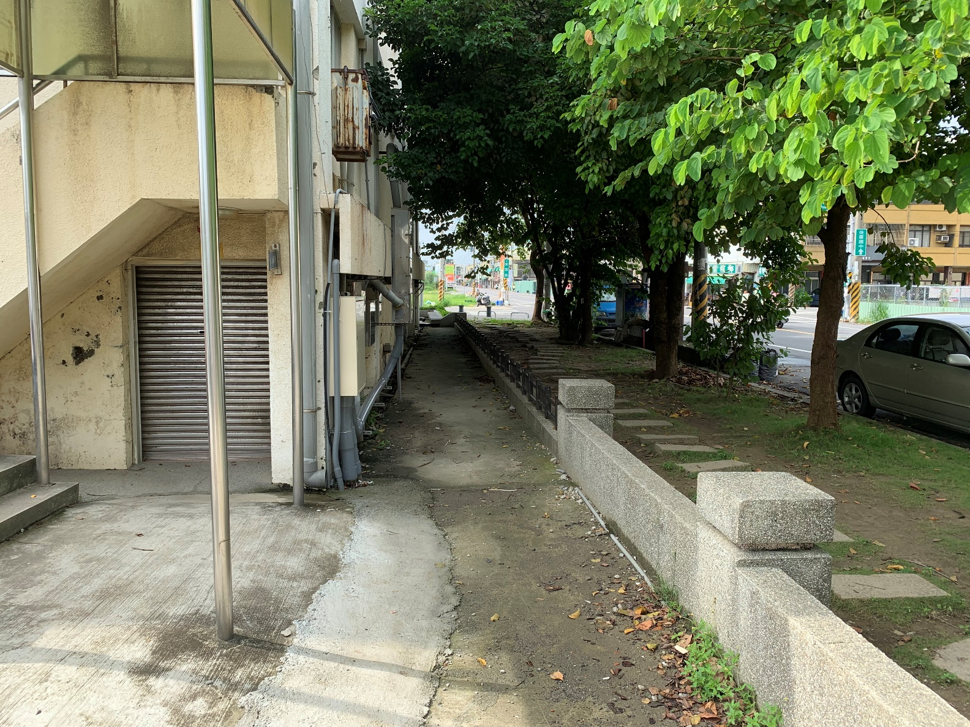
■ 中正堂
後方偏僻，與外界僅以矮牆相隔，校外人士容易進入，
絕對禁止在附近逗留、玩耍。

Slide 18
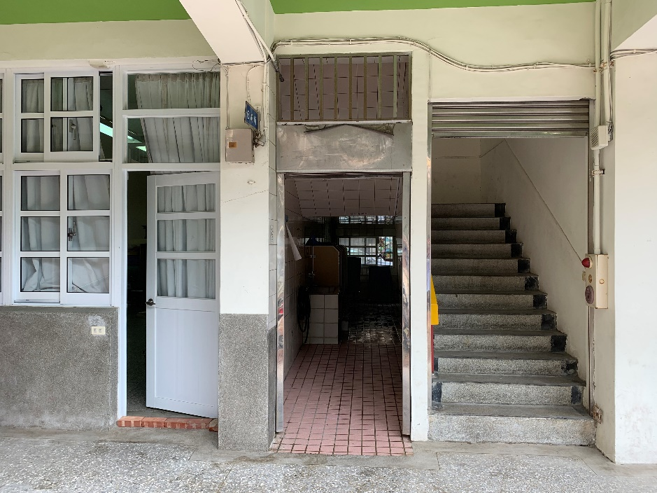
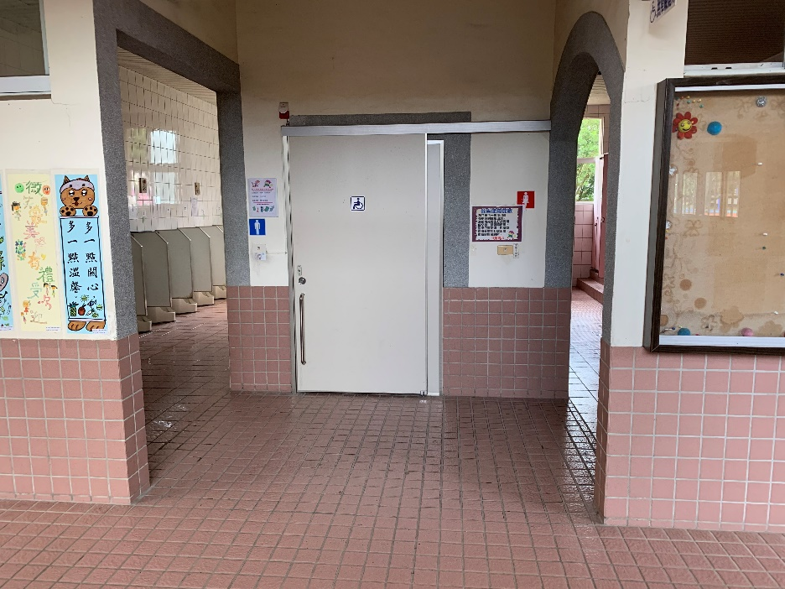
■ 廁所
上課時間學生如要上廁所應2人以上同行，並嚴禁在裡面逗留、玩耍，下課時間勿弄亂內部掃地用具。

